Slide 1
嵌入式应用系统设计 embedded application system design
内工大研究生专业选修课
主讲教师：黄建伟

Slide 2
第四章 ARM处理器体系结构及接口设计
通用嵌入式系统组成
体系结构的分类
ARM处理器历史概述
ARM的内核特点
ARM核的微处理器
ARM处理器存储系统及地址空间
ARM汇编指令及寻址
硬件接口知识
ARM 嵌入式编程基础

Slide 3
通用嵌入式系统组成
嵌入式系统是软件硬件结合紧密的系统，一般而言，嵌入式系统的构架可以分成四个部分：
处理器
存储器
输入输出
软件

Slide 4
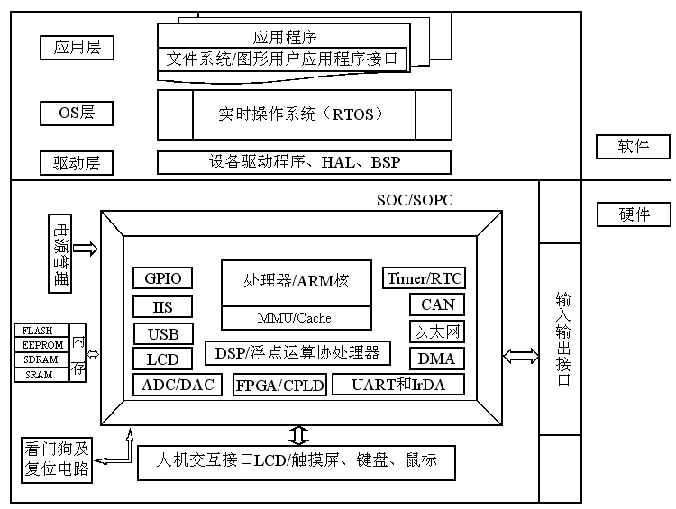
通用嵌入式系统组成

Slide 5
硬件
以嵌入式处理器为中心，由存储器、I/O设备、通信模块以及电源等必要辅助接口组成。嵌入式系统不同于普通计算机组成，是量身定做的专用计算机应用系统
在实际应用中的嵌入式系统硬件配置非常精简，除了微处理器和基本的处围电路以外，其余的电路都可根据需求和成本进行裁剪、定制，非常经济、可靠。
嵌入式系统的硬件核心是嵌入式微处理器，有时为了提高系统的信息处理能力，常外接DSP和DSP协处理器（也可内部集成），以完成高性能信号处理

Slide 6
注意
CPU可能仅仅是芯片的一个部分
嵌入式芯片通常可以看成一个简单计算机硬件系统
外围设备如果保留在芯片内部，我们叫作片内外设
芯片的整体性能指标包括，CPU运算速度、存储器大小，还有片内外设的丰富程度
芯片选型要考虑CPU、存储器、还有片内外设是否满足业务需求

Slide 7
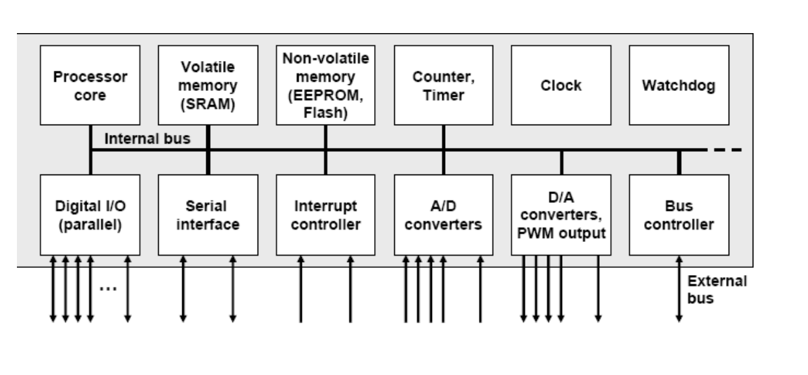
一个片内的样子

Slide 8
软件
考虑系统复杂程度，是否需要操作系统支持
周边生态，编译链成熟度
最大限度节省时间复杂度和空间复杂度
与硬件通信的编码成本（多采用中断）
高效通信采用DMA （Direct Memory Access）

Slide 9
设备驱动层
设备驱动层是嵌入式系统中必不可少的重要部分
使用任何外部设备都需要有相应驱动程序的支持，它为上层软件提供了设备的操作接口
上层软件不用理会设备的具体内部操作，只需调用驱动层程序提供的接口即可。驱动层一般包括：硬件抽象层HAL、板级支持包BSP和设备驱动程序

Slide 10
体系结构的分类
冯.诺依曼体系结构
数据和指令都存储在一个存储器中的计算机称为冯.诺依曼机。这种结构的计算机系统由一个中央处理器单元(CPU)和一个存储器组成
哈佛体系结构
哈佛结构为数据和程序提供了各自独立的存储器，程序计数器只指向程序存储器而不指向数据存储器

Slide 11
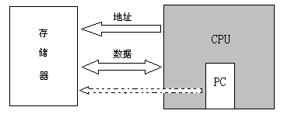
冯.诺依曼体系结构

Slide 12
冯·诺依曼体系结构模型
存储器
指令寄存器
程序
控制器
指令0
指令1
指令2
指令3
指令4
数据通道
数据
输入
输出
中央处理器
数据0
数据1
数据2

Slide 13
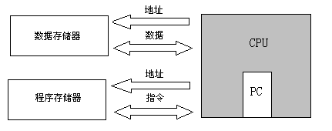
哈佛体系结构

Slide 14
哈佛体系结构
地址
程序存储器
指令寄存器
指令0
控制器
指令1
指令
指令2
地址
数据存储器
数据通道
输入
输出
数据0
中央处理器
数据1
数据
数据2

Slide 15
注意
冯.诺依曼体系数据与指令都存储在存储器中，被大多数计算机所采用
哈佛体系结构程序存储器与数据存储器分开，提供了较大的存储器带宽，适合于数字信号处理，大多数DSP都是哈佛结构
x86,arm7是冯.诺依曼体系
c51,arm9是哈佛体系结构

Slide 16
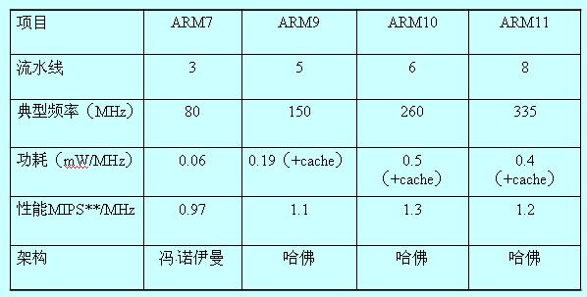
体系差异

Slide 17
ARM处理器的发展过程
1978年12月5日，奥地利籍物理学家赫尔曼·豪泽（Hermann Hauser）和工程师 Chris Curry，在英国剑桥创办了CPU公司（Cambridge Processing Unit）
1979年，CPU公司改名为Acorn计算机公司
1985年，来自剑桥大学的才华横溢的计算机科学家Roger Wilson和Steve Furber设计了他们自己的第一代32位、6MHz的处理器，用它做出了一台RISC指令集的计算机，简称ARM（Acorn RISC Machine）。这就是第一代ARM处理器 ARM1

Slide 18
BBC MICRO
随后，改良版的ARM2也被研发出来。ARM2被用在BBC Archimedes 305上

Slide 19
ARM公司成立
后来 Acorn 被 Olivetti 收购，在 Andy Hopper 的提一下，1990年11月27日，Advanced RISC Machines Ltd.（简称 ARM）被分拆出来，正式成为一家独立的处理器公司
由苹果公司出资150万英镑，芯片厂商 VLSI 出资25万英镑，Acorn 本身则以150万英镑的知识产权和12名工程师入股。公司的办公地点非常简陋

Slide 20
ARM的产品分类
ARM family
ARM core的成员家族（ARM1，2…7，9，Cortex-）
ARM architecture
是指ARM公司开发的基于精简指令集架构版本,类似的基于RISC的architecture也有很多，例如MIPS、AVR、Blackfin等等，都是这个概念
ARM core
是基于ARM architecture开发出来的IP core，它是介于architecture和最终的CPU(MCU)之间的中间产品，这也是ARM商业模式的独特之处，一般ARM公司会搞一个测试SOC，vexpress

Slide 21
ARM的内核版本
ARM7
ARM9
ARM Cortex-M, R, A

Slide 22
各个时期的版本
英文中13是一个不吉利的数字，所以到ARM11之后，ARM不打算再用数字了，
后来叫作Cortex cores， 英['k:teks] 美[krteks] n. 皮质;树皮;果皮
Cortex cores三个分支
Cortex-M: 用作控制领域
Cortex-R: 用作数字信号处理
Cortex-A: 用作通用计算CPU
注意：ARM7指令集版本是v3
ARM9指令集版本是v4
Cortex指令集版本是v7/8

Slide 23
各个时期的版本
后来Cortex-M迅速开疆扩土，不断壮大：
M0,M0+,M1,M3,M4,M7
尤其以STM32最为丰盛
Cortex-R系列看不见摸不到，分化为：
R4,R5,R7,R8,R52..

Slide 24
各个时期的版本
Cortex-A系列侵占了95%以上的手机芯片市场，2016年7月18日被软银公司以234英镑（约321.7亿美元）收购，A系列目前正在向着服务器市场和桌面市场进军
32bit
64bit

Slide 25
第三方
除了 ARM 公司自己设计的内核，还有些内核实现了ARM指令集，是由具有ARM架构许可证的公司独立开发

Slide 27
ARM 特性
Java 加速 (Jazelle®)
安全性 (TrustZone®)
SIMD 和高级 SIMD
VFP or NEON™技术提供支持
Thumb指令集
…

Slide 28
ARM的内核特点
RISC技术
流水线技术
超标量技术

Slide 29
RISC技术
精简指令集--RSIC
RISC结构优先选取使用频率最高的简单指令，避免复杂指令
指令长度固定，指令格式和寻址方式种类减少
以控制逻辑为主，不用或少用微码控制等措施来达到上述目的
跟RISC对应的还有复杂指令集--CISC

Slide 30
CISC vs RISC
CISC：复杂指令集计算机（Complex Instruction Set Computer）
具有大量的指令和寻址方式
8/2原则：80%的程序只使用20%的指令
大多数程序只使用少量的指令就能够运行。
RISC：精简指令集计算机（Reduced Instruction Set Computer）
在通道中只包含最有用的指令
确保数据通道快速执行每一条指令
使CPU硬件结构设计变得更为简单
Notes:
1979年美国加州大学伯克利分校提出了RISC。

Slide 31
CISC与RISC的对比
类别 | CISC | RISC
指令系统 | 指令数量很多 | 较少，通常少于100
执行时间 | 有些指令执行时间很长，如整块的存储器内容拷贝；或将多个寄存器的内容拷贝到存贮器 | 没有较长执行时间的指令
编码长度 | 编码长度可变，1-15字节 | 编码长度固定，通常为4个字节
寻址方式 | 寻址方式多样 | 简单寻址
操作 | 可以对存储器和寄存器进行算术和逻辑操作 | 只能对寄存器进行算术和逻辑操作，Load/Store体系结构
编译 | 难以用优化编译器生成高效的目标代码程序 | 采用优化编译技术，生成高效的目标代码程序

Slide 32
流水线技术
基于3级（ARM7）、5级(ARM9)流水线体系结构的ARM处理器核
ARM10 采用了6级流水线，ARM11采用了8级
Cortex-A8是13级指令流水线，10级NENO媒体流水线
注意：流水线跟CPU Cache技术相关联，主旨是让CPU转的更快！

Slide 33
简单的3级流水线如下：
取指级。取指级完成程序存储器中指令的读取，并放入指令流水线中。
译码级。对指令进行译码，为下一周期准备数据路径需要的控制信号。这一级指令“占有”译码逻辑，而不“占有”数据路径。
执行级。指令“占有”数据路径，寄存器堆栈被读取，操作数在桶式移位器中被移位，ALU产生相应的运算结果并写回到目的寄存器中，ALU结果根据指令需求更改状态寄存器的条件位。

Slide 34
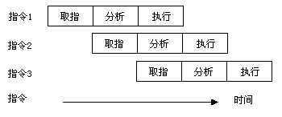
三级流水线

Slide 35
思考一些问题
流水线预先取到的指令放到了哪里？
会不会影响CPU的执行序列？

Slide 36
三级流水线
为增加处理器指令流的速度，ARM7 用3级流水线.
允许多个操作同时处理，比逐条指令执行要快。
PC指向正被取指的指令，而非正在执行的指令
ARM Thumb
PC PC
Fetch
从存储器中读取指令
PC - 4 PC-2
Decode
解码指令
寄存器读（从寄存器Bank）
移位及ALU操作
寄存器写（到寄存器Bank ）
PC - 8 PC - 4
Execute

Slide 37
三级流水线
在3级流水线的执行过程中，当通过R15寄存器直接访问PC时，必须考虑此时流水线执行过程的真实情况。
程序计数器R15（PC）总是指向取指的指令，而不是指向正在执行的指令或正在译码的指令。一般情况下，人们总是习惯把正在执行的指令作为参考点，称为当前第1条指令，因此，PC总是指向第3条指令。
对于ARM指令，有：
PC值＝当前程序执行位置＋8
对于Thumb指令，则有：
PC值＝当前程序执行位置＋4

Slide 38
ARM的流水线技术
预取
（Fetch）
译码
（Decode）
执行
（Execute）
ARM7
预取
（Fetch）
译码
（Decode）
执行
（Execute）
访存
（Memory）
写入
（Write）
ARM9
预取
（Fetch）
发送
（Issue）
译码
（Decode）
执行
（Execute）
访存
（Memory）
写入
（Write）
ARM10
预取
（Fetch）
预取
（Fetch）
发送
（Issue）
译码（Decode）
转换
（Snny）
执行
（Execute）
访存
（Memory）
写入
（Write）
ARM11

Slide 39
兼容性
为了保持向下兼容，在ARM9的5级流水线上，取指级增加的PC值被直接送到译码级的寄存器，穿过了两级之间的流水线寄存器，这样译码级得到的PC值就是下一条指令的PC+4，等于当前指令的PC+8
注意：PC值＝当前程序执行位置＋8，也适用于更多级数的流水线

Slide 40
超标量技术
超标量技术就是通过重复设置多套指令执行部件，同时处理并完成多条指令，实现并行操作来达到提高处理速度的目的
ARM7、ARM9和ARM11等，都是单周期指令机
ARM公司的较新的处理器将是每周期能处理多重指令的超标量机。超标量机能在一个时钟周期内同时执行多条指令，因而CPU的效率得到大大地提高

Slide 41
超标量技术
超标量技术：通过重复设置多套指令执行部件，同时处理并完成多条指令，实现并行操作来达到提高处理速度的目的。
控制
寄存器
指令单元
指令单元
指令1
指令2

Slide 42
超标量执行
超标量技术：超标量CPU采用多条流水线结构。
指令
取指
取指
流水线1
译码1
流水线2
译码1
译码2
译码2
执行1
执行1
执行2
执行2
数据回写

Slide 43
多核超标量
Cortex-A15 MPCore处理器具有无序超标量管道，带有紧密耦合的低延迟2级高速缓存，该高速缓存的大小最高可达4MB

Slide 44
基于ARM核的微处理器
ARM核的硬件结构
ARM核的数据流模型
ARM处理器工作模式和工作状态

Slide 45
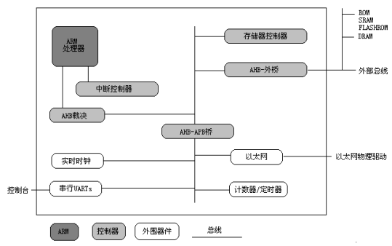
Arm核硬件结构

Slide 46
硬件结构
ARM处理器
控制整个器件。一个ARM处理器包含了一个内核以及一些外围部件，它们之间由总线连接。这些部件可能包括存储器管理和Cache
控制器
协调系统的重要功能模块。两个最常见的控制器是中断控制器和存储器控制器

Slide 47
Arm核硬件结构
外设接口部件
提供芯片与外部的所有输入/输出功能，器件之间的一些独有特性就是靠不同的外设接口功能来体现的。
总线
用于在器件不同部件之间进行通信

Slide 48
总线
ARM处理器中广泛使用的总线结构称为高级微控制总线结构(AMBA)
最初的AMBA总线包含ARM系统总线(ASB)和ARM外设总线(APB)
之后又提出一种称为ARM高性能总线(AHB)

Slide 49
总线
AHB总线连接高性能的片内外设接口
APB总线连接较慢的片内外设接口
AHB-APB总线一个特殊的桥，用于APB和AHB总线连接

Slide 50
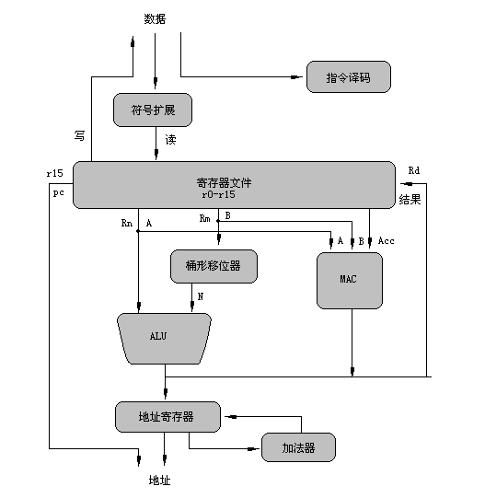
ARM核的数据流模型
ARM处理器采用Load－store体系结构:
load指令从存储器复制数据到内核的寄存器
store指令从寄存器里复制数据到存储器
注意：数据通过数据总线进入处理器核，这里所指的数据可能是一条要执行的指令或一个数据项。指令译码器在指令执行前先将它们翻译。每一条可执行指令都属于一个特定的指令集

Slide 51
注意
若32-bit ARM内核是32位处理器，大部分指令认为寄存器中保存的是32位有符号或无符号数
当从存储器读取数据至一个寄存器时，符号扩展硬件会把8位和16位的有符号数转换成32位
注意：没有直接操作存储器的数据处理指令，因此数据处理只能在寄存器里进行！

Slide 52
工作模式和工作状态
7种工作模式
2种工作状态

Slide 53
7种工作模式
用户模式（USR）：ARM处理器正常的程序执行状态
快速中断模式（FIQ）：用于高速数据传输或通道处理
外部中断模式（IRQ）：用于通用的中断处理
管理模式（SVC）：操作系统使用的保护模式
中止模式(ABT)：当数据或指令预取终止时进入该模式，用于虚拟存储及存储保护。
未定义指令模式（UND）：当未定义的指令执行时进入该模式，用于支持硬件协处理器的软件仿真。
系统模式（SYS）：运行具有特权的操作系统任务
Armv7之后又追加了2种模式: 监视模式（MON）和虚拟机监视器模式（HYP）
当我们说成是7个的时候，通常是省略了MON和HYP这两个，其中MON主要用于trust OS（安全OS），而HYP主要用于hypervisor（虚拟化）

Slide 54
9种工作模式

Slide 55
2种工作状态
ARM工作状态
Thumb工作状态

Slide 56
ARM & Thumb
自从ARM7TDMI核产生后，体系结构中具有T变种的ARM处理器核可工作在两种状态，并可在两种状态之间切换：
ARM状态:ARM微处理器执行32位的ARM指令集。
Thumb状态：ARM微处理器执行16位的Thumb指令集

Slide 57
Thumb
Thumb指令集存在的意义是为了节省空间。很多嵌入式运行环境存储空间有限，使用Thumb指令替代Arm指令集最多能节省近一半的空间（每条指令16bit，相对于32bit的Arm指令集）。这一点跟 mips16指令集之于mips32 类似。
再后来推出的Thumb2是16位与32位混合的指令

Slide 58
32位ARM的寄存器
通用寄存器
状态寄存器
Thumb寄存器

Slide 59
32位ARM寄存器
ARM微处理器共有37个32位寄存器：31个通用寄存器和6个状态寄存器
这些寄存器不能同时访问，最多可有18个活动寄存器--》16个数据寄存器和2个状态寄存器！
可编程访问寄存器取决于微处理器的工作状态和工作模式

Slide 60
通用寄存器
未分组寄存器
分组寄存器
程序计数器

Slide 61
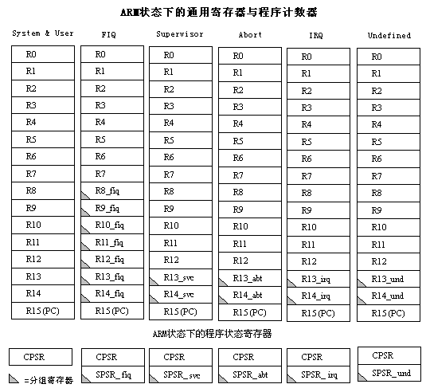
未分组寄存器
未分组寄存器包括R0～R7，在所有工作模式下，未分组寄存器都指向同一个物理寄存器，他们未被系统用作特殊的用途（图中没三角）。
因此，在中断或异常处理进行工作模式转换时，由于不同的处理器工作模式均使用相同的物理寄存器，可能会造成寄存器中数据的破坏，这一点在进行程序设计时应引起注意

Slide 62
分组寄存器
分组寄存器包括R8～R14，对于分组寄存器，他们每一次所访问的物理寄存器与处理器当前的工作模式有关。
例如：对于R8～R12来说，每个寄存器对应两个不同的物理寄存器，当使用fiq模式时，访问寄存器R8_fiq～R12_fiq

Slide 63
分组寄存器
R13、R14每个寄存器对应6个不同的物理寄存器，其中一个是用户模式和系统模式共用，另5个对应其他5种不同的工作模式，用以下记号区分：
R13_<mode>
R14_<mode>
R13常用作堆栈指针寄存器SP
R14也称为程序连接寄存器LR，执行BL子程序调用指令时，R14得到R15的备份，其他情况下作通用寄存器。
R15常称为程序计数器PC ！

Slide 64
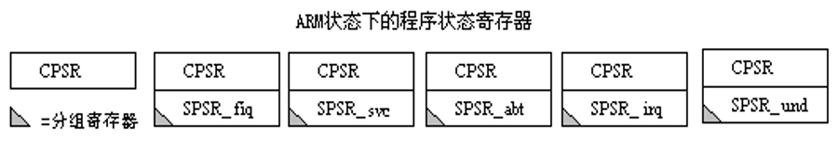
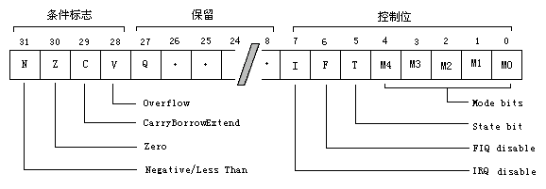
状态寄存器（CPSR）
ARM体系结构包含一个当前程序状态寄存器CPSR (R16)和五个备份的程序状态寄存器（SPSRs）
CPSR可在任何工作模式下被访问，用来保存ALU中的当前操作信息、控制允许和禁止中断、设置处理器的工作模式等
备份的程序状态寄存器用来进行异常处理

Slide 65
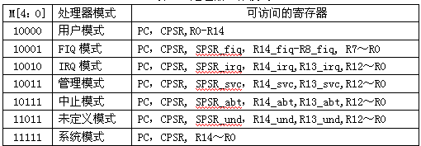
工作模式
工作模式位
工作模式位（M[4：0]）用来标识或设置处理器的工作模式
M4 、M3 、M2、M1、M0决定了处理器的工作模式，最多2的5次方32种，但有用的7种（或者9种）！

Slide 66
工作状态
T标志位
T标志位用来标识/设置处理器的工作状态。
当该位为1时，程序运行于Thumb状态
当该位为0时，表示运行于ARM状态
ARM指令集和Thumb指令集均有切换处理器状态的指令
这些指令通过修改T位的值为1或0来实现在两种工作状态之间切换，
但ARM微处理器在开始执行代码时，应该处于ARM状态

Slide 67
中断控制
中断禁止位
中断禁止位包括I、F，用来禁止或允许IRQ和FIQ两类中断：
I=1时，表示禁止IRQ中断，
I=0时，表示允许IRQ中断；
F=1时，表示禁止FIQ中断，
F=0时，表示允许FIQ中断

Slide 68
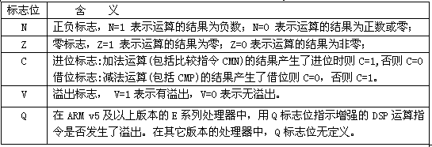
CPSR条件标记

Slide 69
备份程序状态寄存器SPSR
每一种工作模式下又都有一个专用的物理状态寄存器，称为SPSR（Saved Program Status Register，备份程序状态寄存器）
当异常发生时，SPSR用于保存CPSR的当前值，从异常退出时则可由SPSR来恢复CPSR
由于用户模式和系统模式不属于异常模式，他们没有SPSR，当在这两种模式下访问SPSR，结果是未知的。
CPSR和SPSR通过特殊指令进行访问

Slide 70
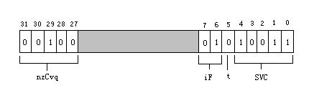
一个例题
假设某一刻，寄存器CPSR的值如下所示，试说明处理器的条件标志、中断允许情况、工作状态以及工作模式

Slide 71
答案
因为bit[5]为t=0，所以处理器工作在ARM状态
因为Bit[4～0]为10011 ，可知系统工作于管理模式(SVC)
因为bit[7～6]为iF，所以IRQ中断被使能，即允许CPU响应IRQ中断，FIQ中断被禁止
CPSR的bit[31～27]表示条件标志NZCVQ，其值为00100，
这里注意：为了便于阅读常常小写字母表示0，用大写字母表示1，nzCvq其值为00100,iF其值是01

Slide 72
Thumb寄存器
Thumb状态下的寄存器集是ARM状态下寄存器集的一个子集，
程序可以直接访问8个通用寄存器（R7～R0）
程序计数器（PC）
堆栈指针（SP）
连接寄存器（LR）
程序状态寄存器（ CPSR）
同时，在每一种特权模式下都有一组SP、LR和SPSR

Slide 73
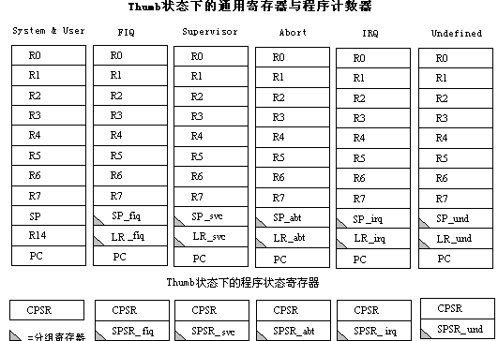
Thumb寄存器
Thumb状态下的寄存器组织与ARM状态下的寄存器组织的关系：
Thumb状态下和ARM状态下的R0～R7相同
Thumb状态下和ARM状态下的CPSR和所有的SPSR相同
Thumb状态下的SP对应于ARM状态下的R13
Thumb状态下的LR对应于ARM状态下的R14
Thumb状态下的程序计数器对应于ARM状态下R15

Slide 74
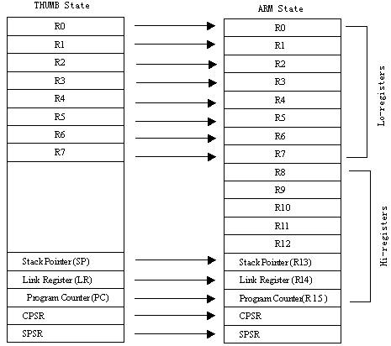
Thumb寄存器

Slide 75
ARM的存储系统及地址空间
存储器的层次结构
数据类型与存储器格式
非对齐的存储器访问
地址空间

Slide 76
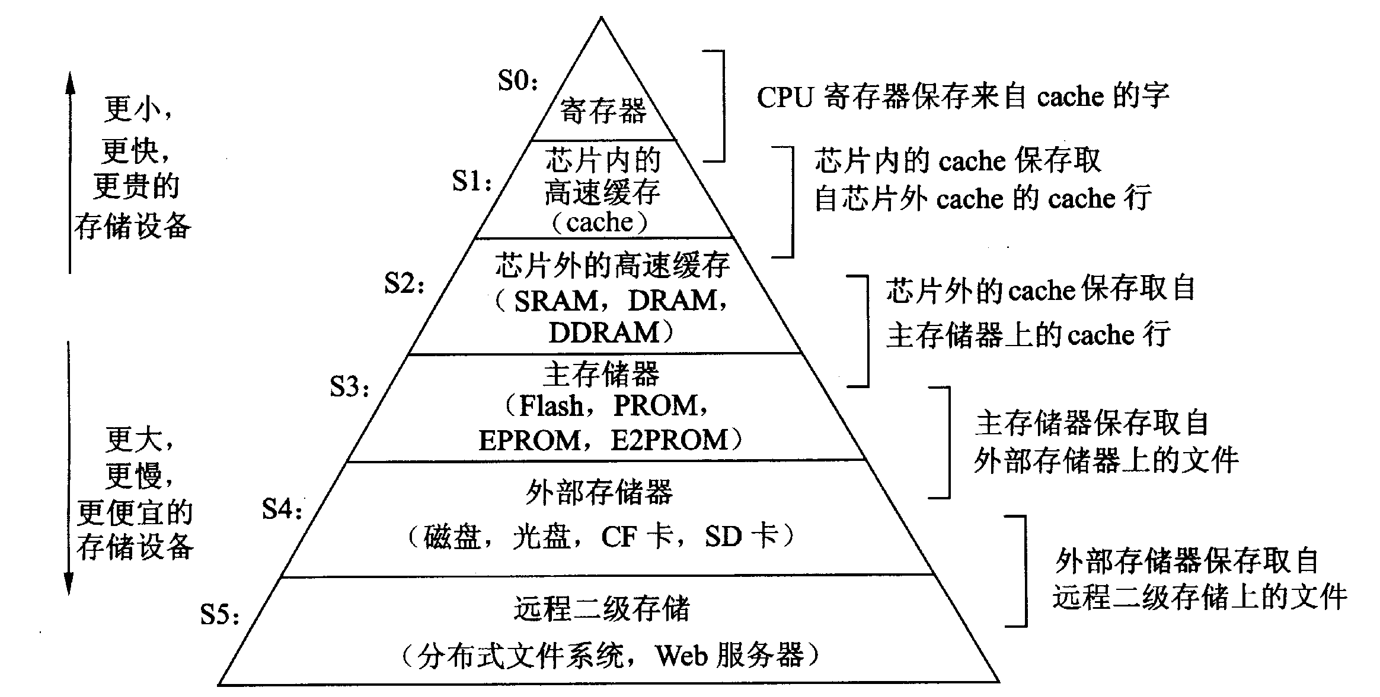
存储层次结构

Slide 77
在这种存储器分层结构中，上面一层的存储器作为下一层存储器的高速缓存。
CPU寄存器就是cache的高速缓存，寄存器保存来自cache的字
cache又是内存层的高速缓存，从内存中提取数据送给CPU进行处理，并将CPU的处理结果返回到内存中
内存又是主存储器的高速缓存，它将经常用到的数据从Flash等主存储器中提取出来，放到内存中，从而加快了CPU的运行效率
嵌入式系统的主存储器容量是有限的，磁盘、光盘或CF、SD卡等外部存储器用来保存大信息量的数据
在某些带有分布式文件系统的嵌入式网络系统中，外部存储器就作为其他系统中被存储数据的高速缓存

Slide 78
存储系统机制
应用程序
嵌入式操作系统
软 件
板级支持包
软件
接口
接口
输入
嵌入式处理器
输出
存储器
硬 件
存放程序和数据

Slide 79
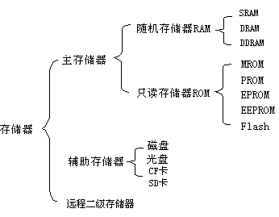
存储分类
按照存取方式不同，半导体存储器可以分为随机存取存储器RAM（Ramdom Access Memory）和只读存储器ROM（Read Only Memory）两大类。
RAM可分为SRAM(静态随机存储器)、DRAM(动态随机存储器)、DDRAM(双倍速率随机存储器)。
ROM可分为掩膜ROM、PROM、EPROM、EEPROM、Flash Memory(闪速存储器),其中Flash Memory又可分为NOR Flash、NAND Flash，前者主要用来存放代码，后者主要用来存放数据。

Slide 80
程序放到哪里？
基于ARM的嵌入式系统中用到的各种存储器芯片和存放的数据如下：
ROM芯片：因为它里面的数据是在生产时就固定的，不可再次编程来改变，故而ROM常应用于不需要更新和修改内容的大宗产品，也有许多设备使用ROM来存放启动代码。
Flash芯片：既可以读又可以写，但是它的速度较慢，因此不适合存放动态数据。它主要用于存放断电后需要长期保存的数据，对Flash 的擦除和改写是完全由软件实现的，不需要任何额外硬件电路，这样降低了制造成本。Flash芯片已经成为当前最流行的只读存储器，可选择Flash芯片用于满足对存储器的大容量需求或用于构建辅助存储器

Slide 81
数据放到哪？
DRAM芯片：动态随机访问存储器是设备中最常用的RAM。和其它RAM相比，它每兆字节的价格最低。不过DRAM需要动态地刷新，因此在使用DRAM前要先设置好DRAM控制器。
SRAM芯片：静态随机访问存储器比传统的DRAM要快，但它需要更大的硅片面积。SRAM是静态的，所以不需要刷新，其存取时间比DRAM要短得多。但是价格高，因此通常用于容量小，速度快的情况，如高速存储器和Cache。
SDRAM芯片：同步动态随机访问存储器是众多的DRAM中的一种，它能够工作在比普通存储器更高的时钟频率下。因为SDRAM使用时钟，所以它和处理器总线是同步的。数据从存储器中被流水化地取出，最后突发(Burst)地传输到总线，因而传输效率高。

Slide 82
NorFlash NandFlash emmc ufs
发明时间比较早的Nor-flash，Nor-flash相对于Nand-flash的特点是提供地址和数据引脚，可以像内存一样进行数据访问
由于物理特性Nor-flash存储程序比nand-flash更可靠，所以早期的嵌入式设备大部分使用Nor-flash作为程序存储和执行开启点，一般放出厂BootLoader
Nand-Flash的特点，块擦写，page读，有循环回收算法，因此早期的nand flash驱动上面有MTD层，向上提供的是raw flash不带flash管理的，因此在上面挂在的文件系统需要进行坏块管理以及循环使用算法等，比较常见的有yaffs2 jffs2 ubifs等

Slide 83
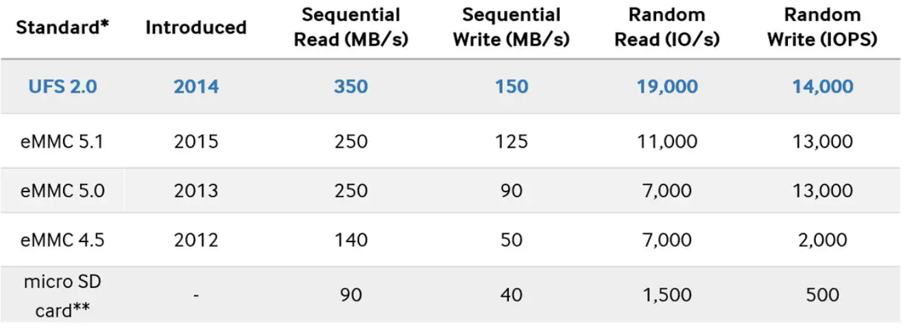
NorFlash NandFlash emmc ufs
emmc使用并行接口，ufs使用高效的串行接口，并且可以同时支持读和写
从两者的读写速度看，ufs更快，现在手机都在用！
随着mmc emmc ufs SD等标准的出现，硬件存储设备集成FTL算法，因此操作系统可以直接挂在ext4 ext3 FAT32等PC的文件系统

Slide 84
非对齐的存储访问
所谓非对齐的存储访问操作是指：位于ARM状态期间，访问地址的低二位不为00；位于Thumb状态期间，访问地址的最低位不为0。
非对齐的指令预取和数据访问操作的有相关约定，下面加以介绍

Slide 85
非对齐两点-1
1.非对齐的指令预取操作
如果写入寄存器PC中的值是非对齐的，要么指令执行的结果不可预知，要么地址值中的相应位被忽略（ARM状态时最低两位，Thumb状态时最低位）
如果系统中指定当发生非对齐的指令预取操作时，忽略地址中相应的位，则由存储系统实现这种忽略，即该地址值原封不动地送到存储系统来处理。

Slide 86
非对齐两点-2
2. 非对齐的数据访问操作
对于LOAD/STORE操作，如果出现非对齐的数据访问操作，系统定义了下面3种可能的结果：
执行结果不可预知
忽略字单元地址低两位的值,即访问地址为字单元;忽略半字单元最低位的值,即访问地址为半字单元。
由存储系统忽略字单元地址中低两位的值,半字单元地址最低位的值。
发生非对齐数据访问时到底采用上述哪一种方法取决于具体的指令

Slide 87

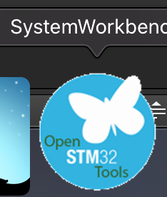
地址空间
预习ARM处理器的地址空间，包括重定向
OpenOCD
Stm32CubeMx, AC6(OpenStm32)

